Slide 1
第三章 电路图的读取、绘制
3-1 各种基础元器件电路符号的绘制
3-2 电路图中电源符号的含义和区分
3-3 电路图中各种地的含义和区分
3-4 电路图的一般读取方式
3-5 实际电路图读图推理实操1
3-6 实际电路图读图推理实操2

Slide 2




















3-1 各种基础元器件电路符号的绘制
电阻
保险丝
电容
电感
变压器
开关
整流二极管
稳压二极管
发光二极管
光电二极管
电源
三极管
MOS管
可控硅
芯片

Slide 3
3-1 各种基础元器件电路符号的绘制

Slide 4
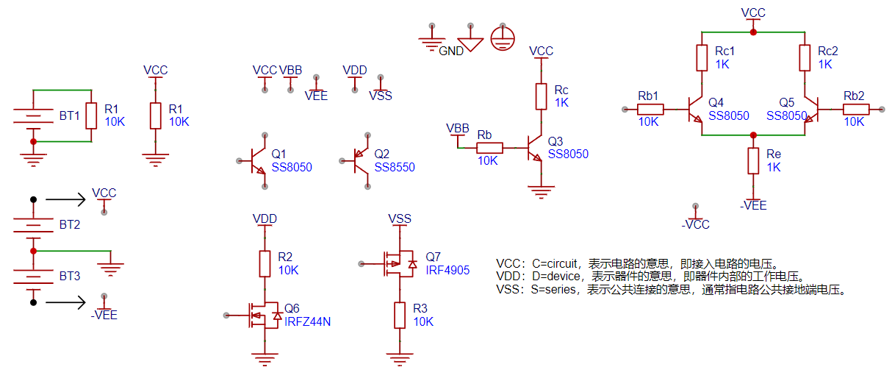
3-2 电路图中电源符号的含义和区分

Slide 5
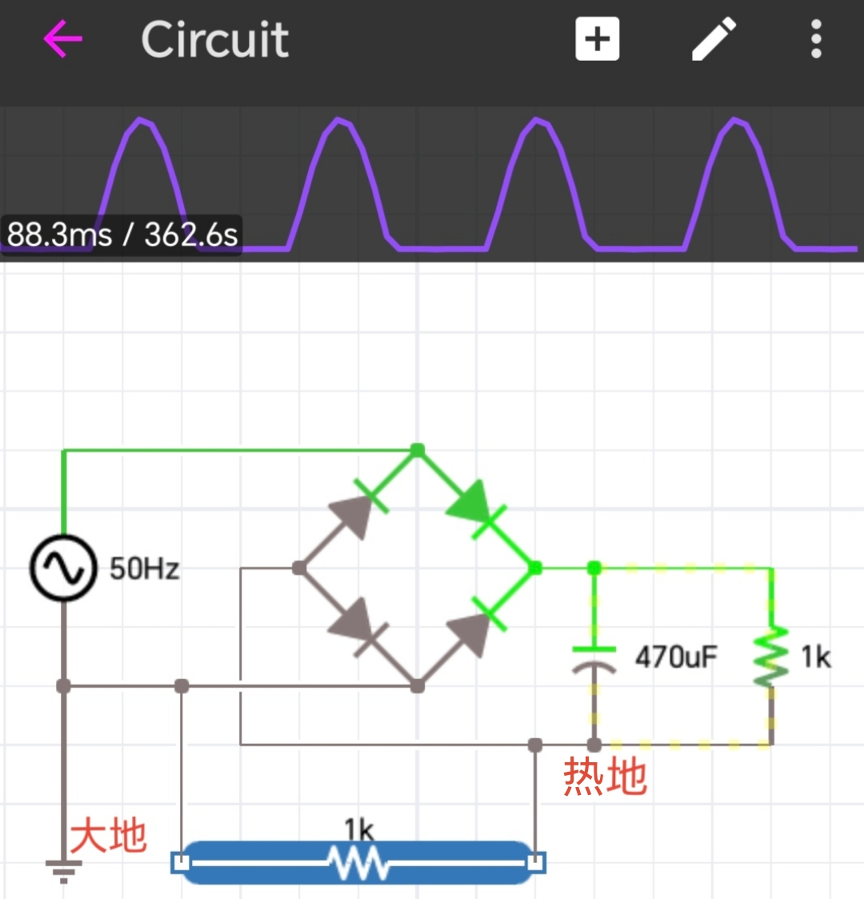
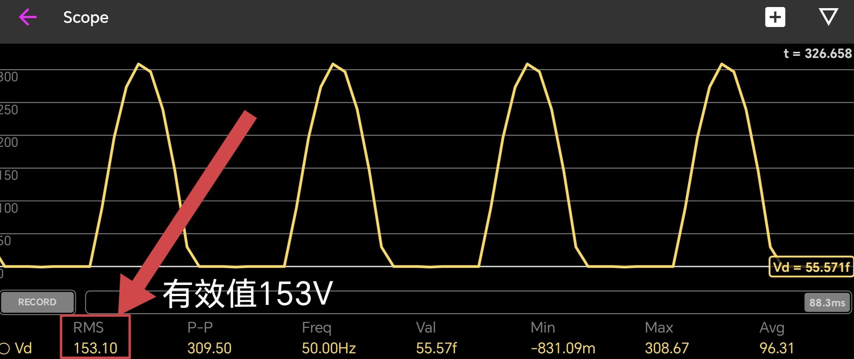
3-3 电路图中各种地的含义和区分
使用的电路模拟软件：安卓版iCircuit
电压波形是1K电阻上的波形，
该电阻跨接在大地和热地之间，
电阻上电压有效值约153V

Slide 6
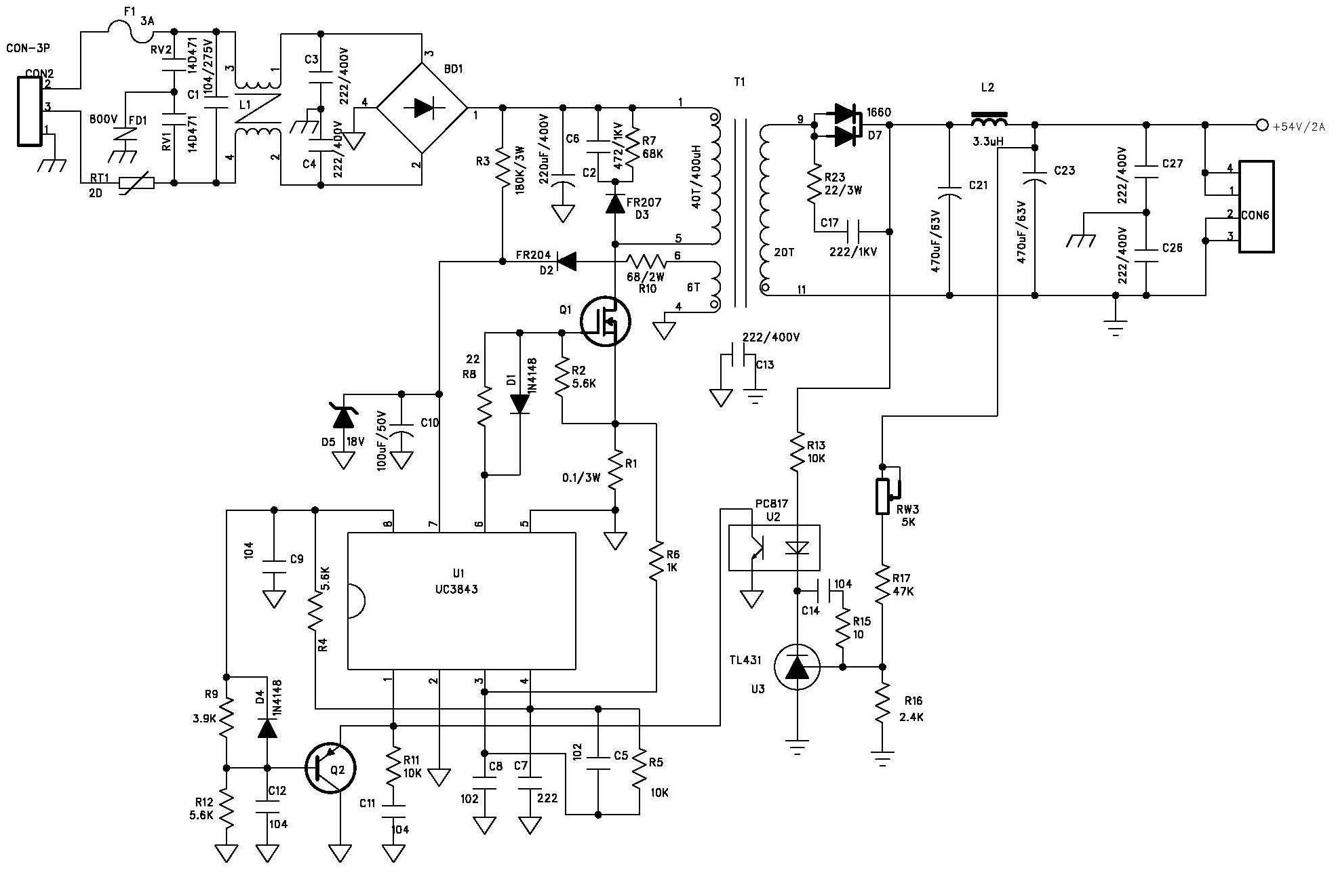
3-3 电路图中各种地的含义和区分

Slide 7
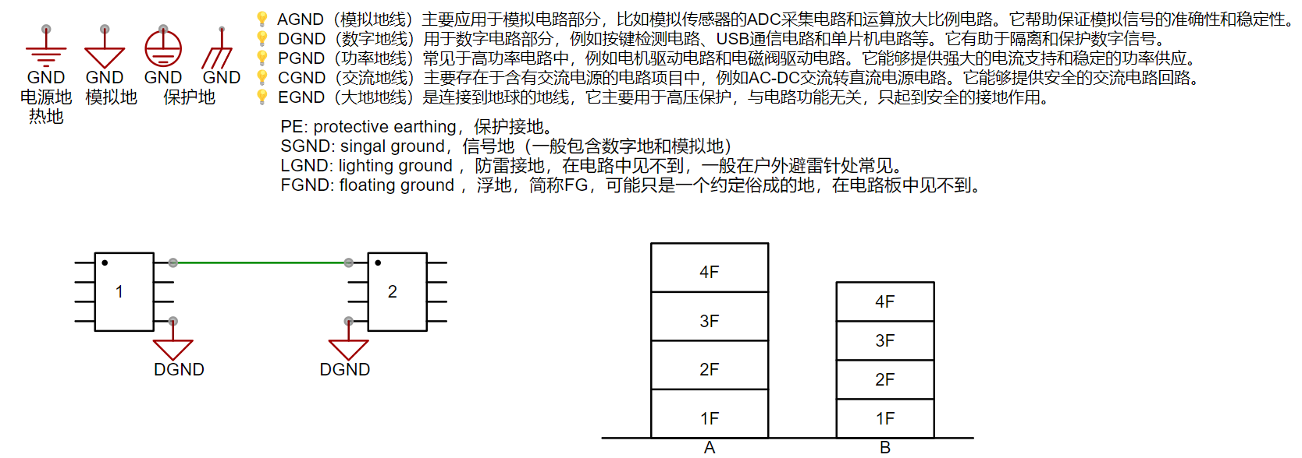
3-3 电路图中各种地的含义和区分

Slide 8
3-4 电路图的一般读取方式
读图前提：
1.认识各种元器件的电路符号和作用；
2.了解电路图中电源符号和接地符号的含义；
3.对电路图所描述的电路功能或原理有一定的了解；
读图步骤：
1.根据电路功能和电路原理对电路图进行分块；
可根据接地符号大致分块；
可根据典型电路结构分块
(需要积累更多元器件典型应用电路)；
2.对每一块电路单独分析和研究，最后把各自的功能或得出的计算结论总结起来；
3.可根据实物电路板对照分析。
AC-DC开关电源的工作过程：
交流220V —→ 310V直流电 —→ 高频直流方波 —→ 高频低压交流电 —→ 低压直流电
开关电源的相关词条：开关管、振荡方式、反馈方式、反激电源、纹波等等

Slide 9
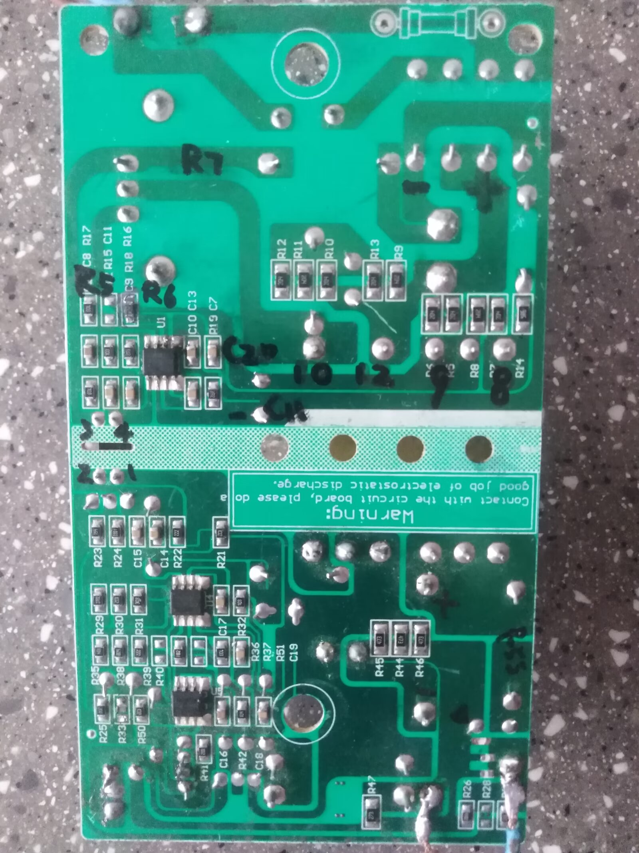
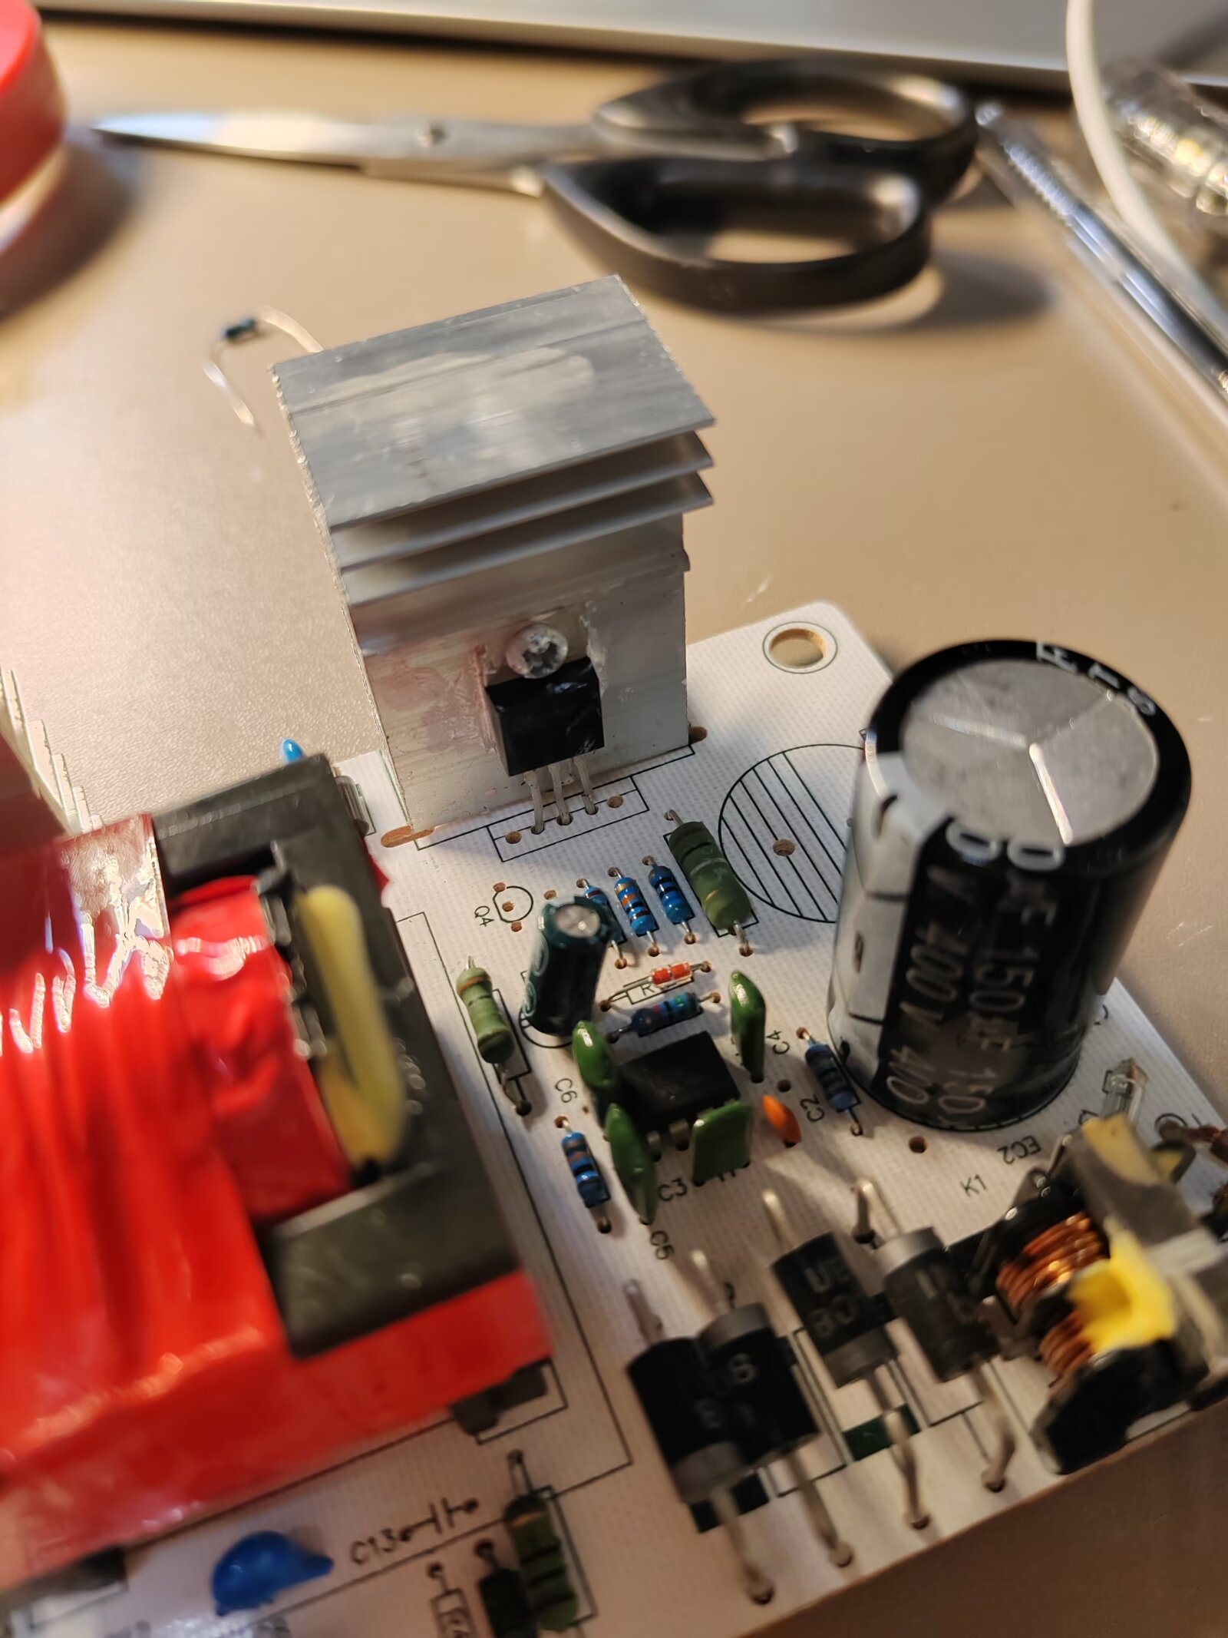
3-4 电路图的一般读取方式
3-5 实际电路图读图推理实操1

Slide 10
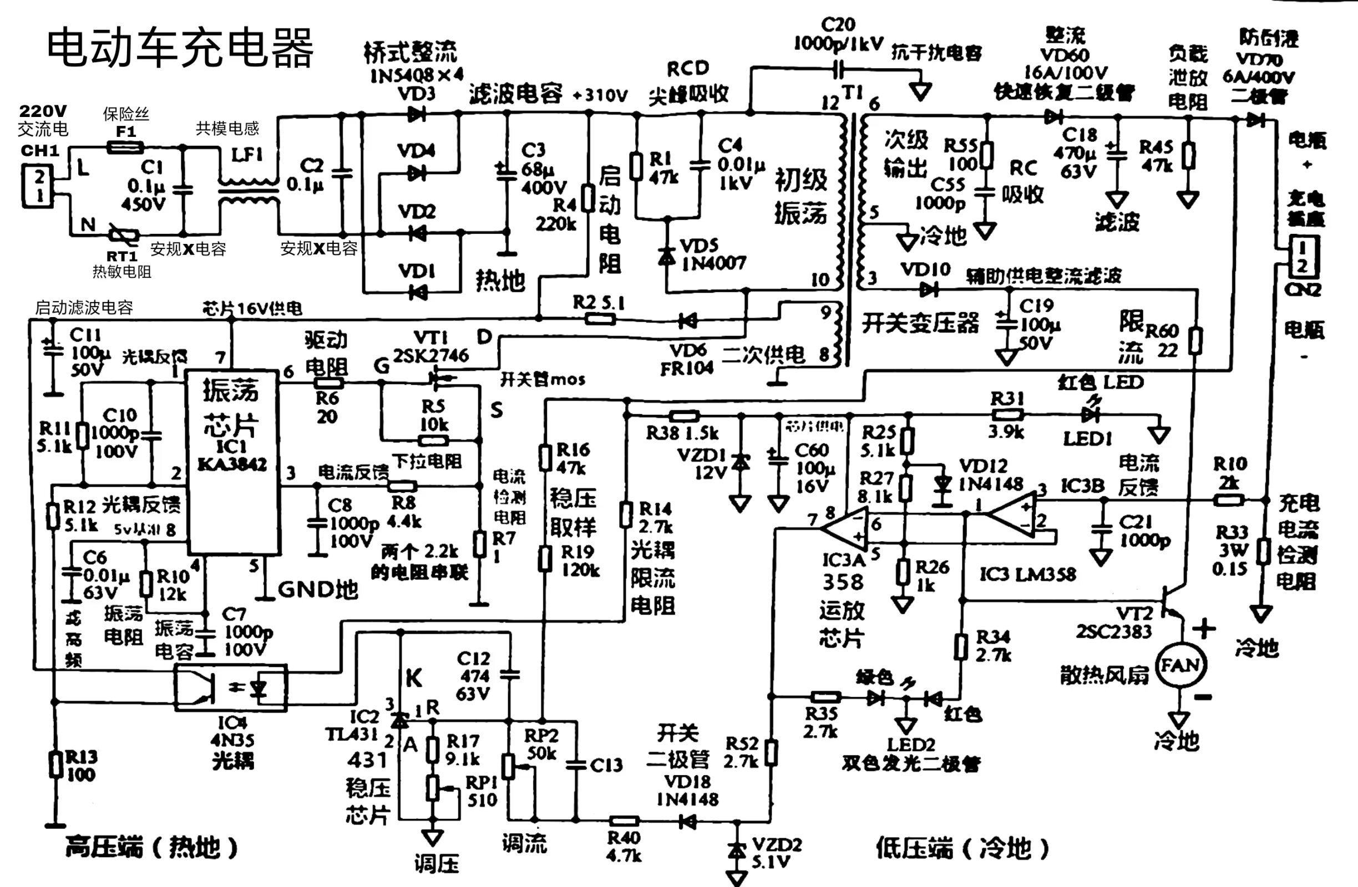

Slide 11
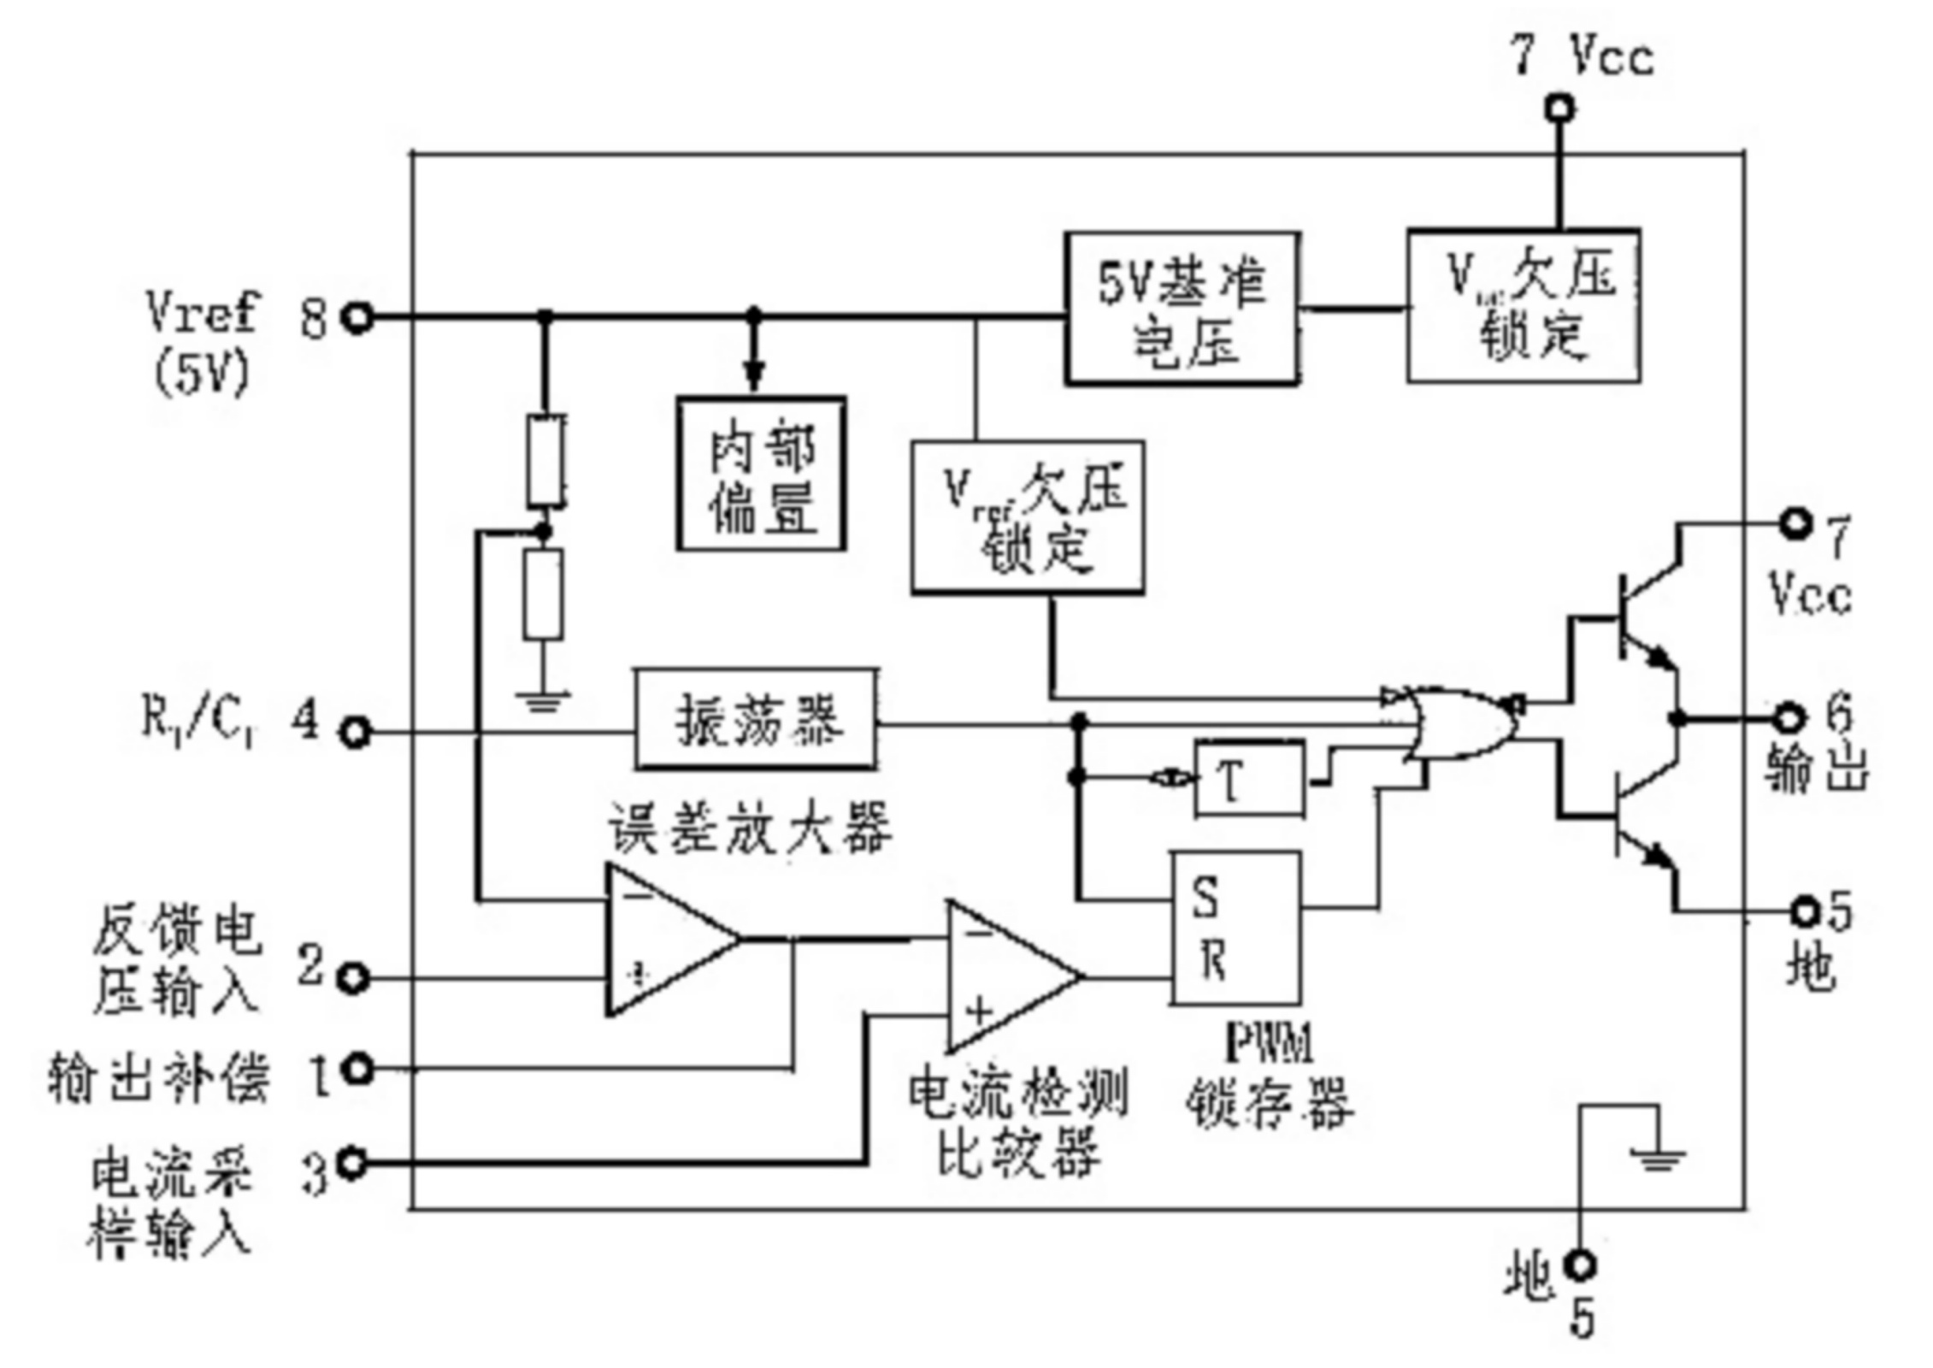
3-4 电路图的一般读取方式
3-5 实际电路图读图推理实操1
3842主控芯片内部结构框图

Slide 12
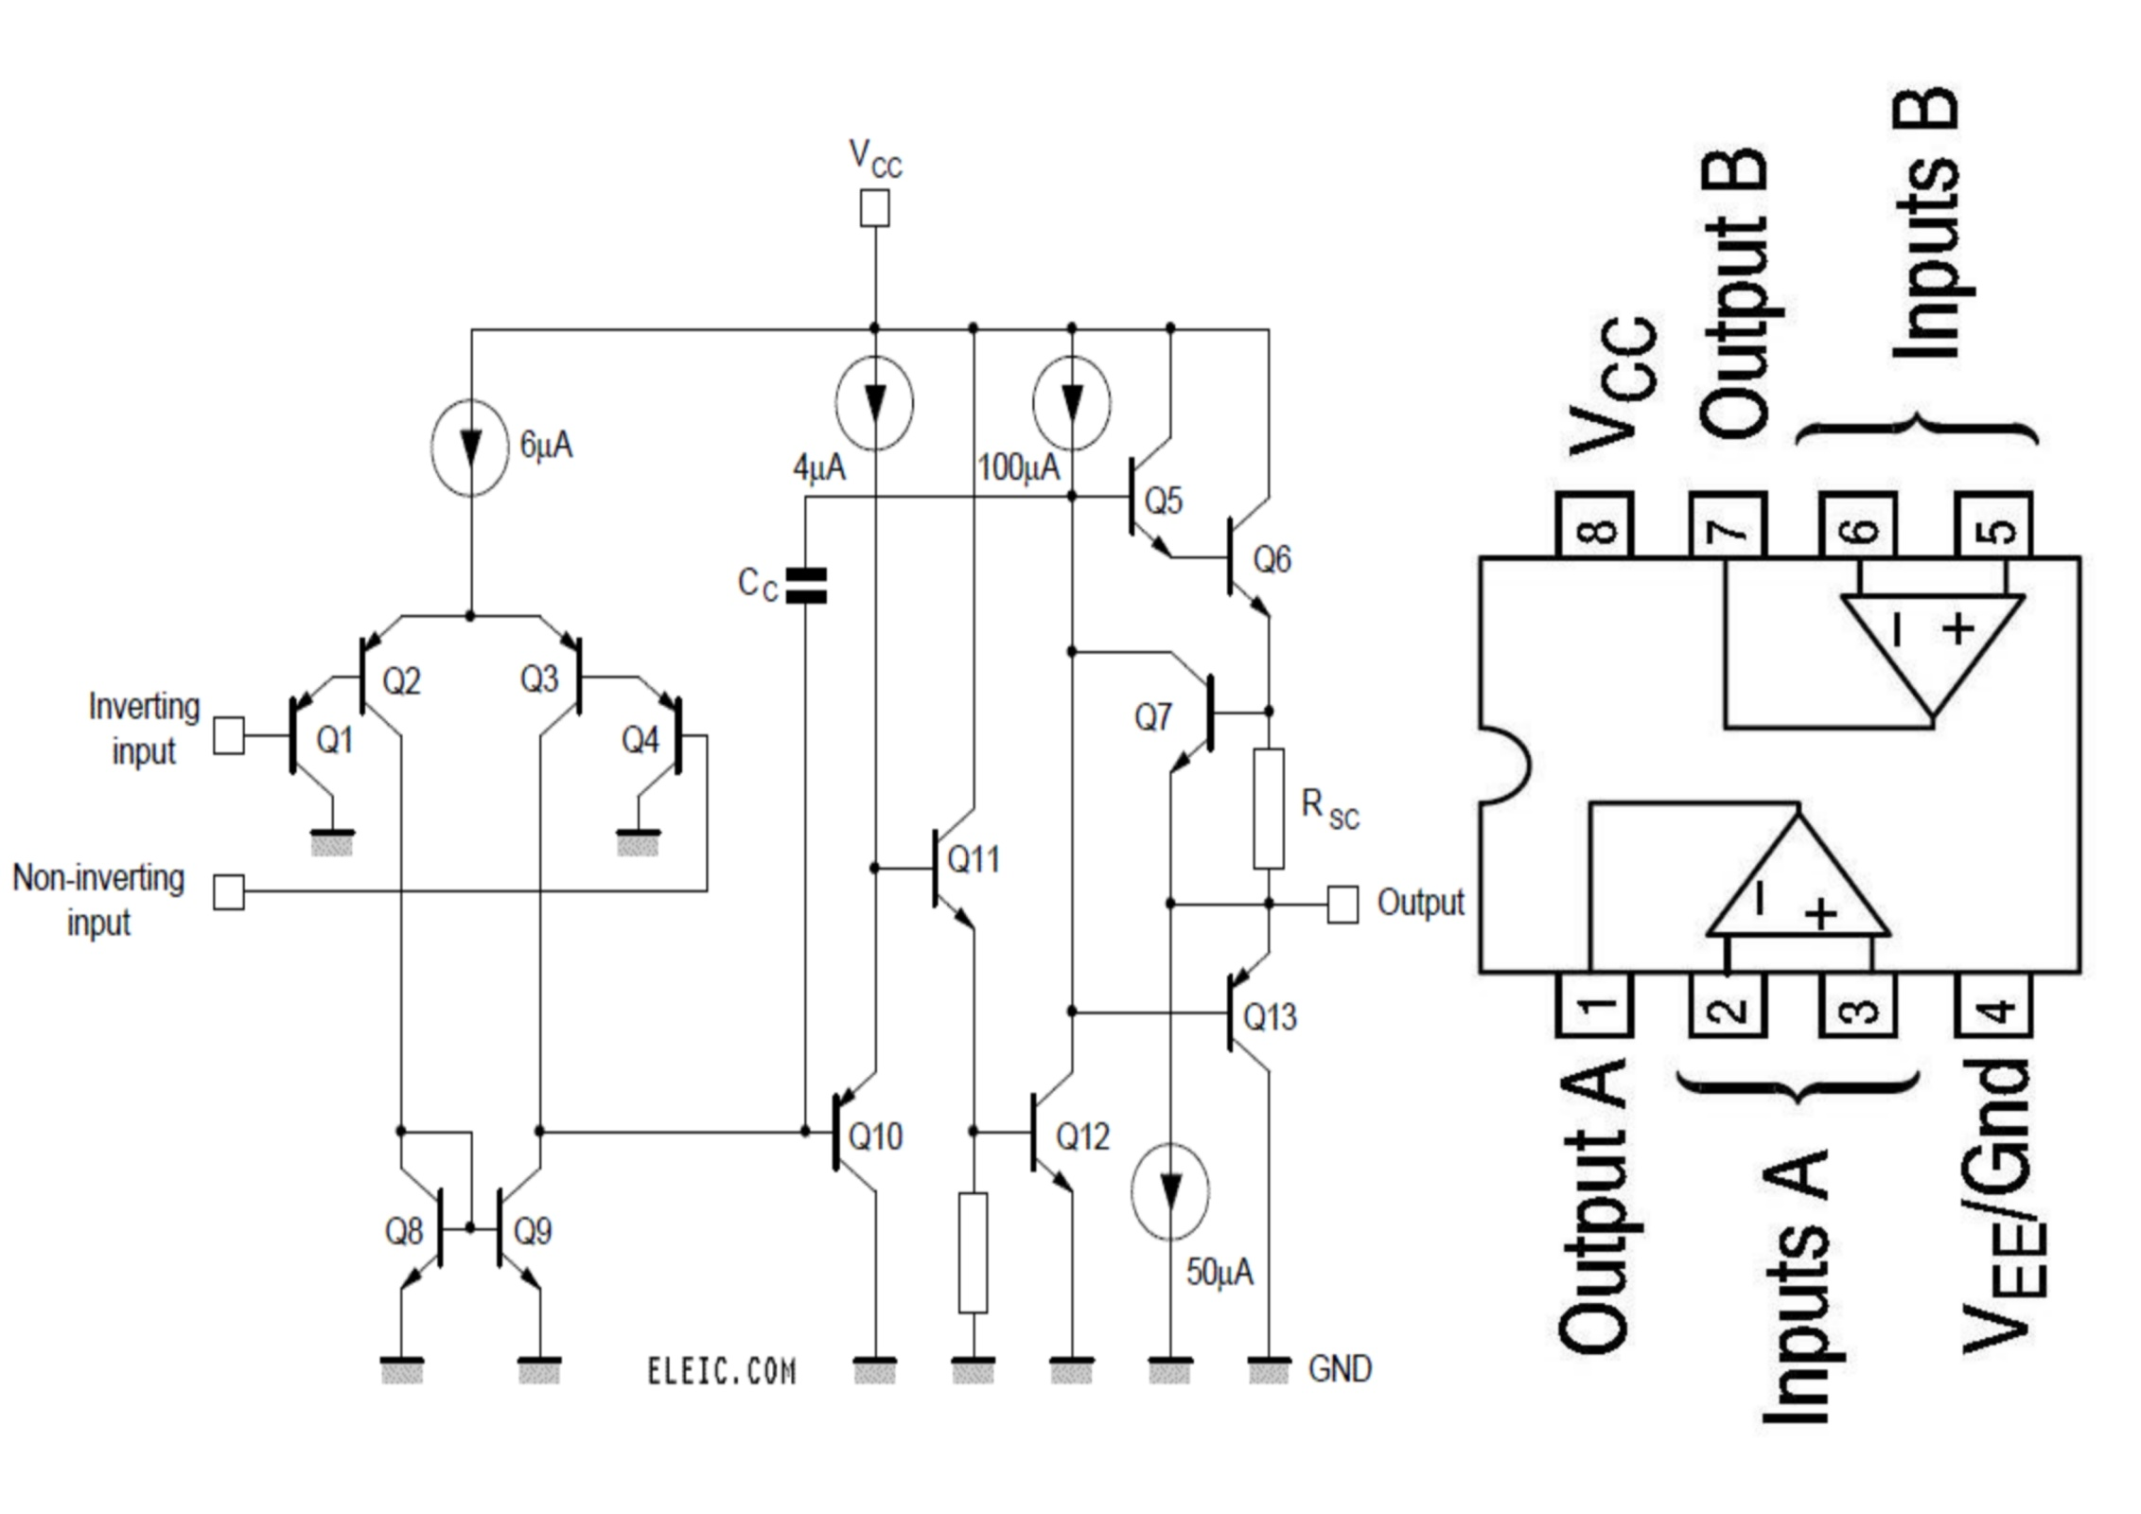
3-4 电路图的一般读取方式
3-5 实际电路图读图推理实操1
LM358运算放大器内部结构和芯片引脚定义图

Slide 13
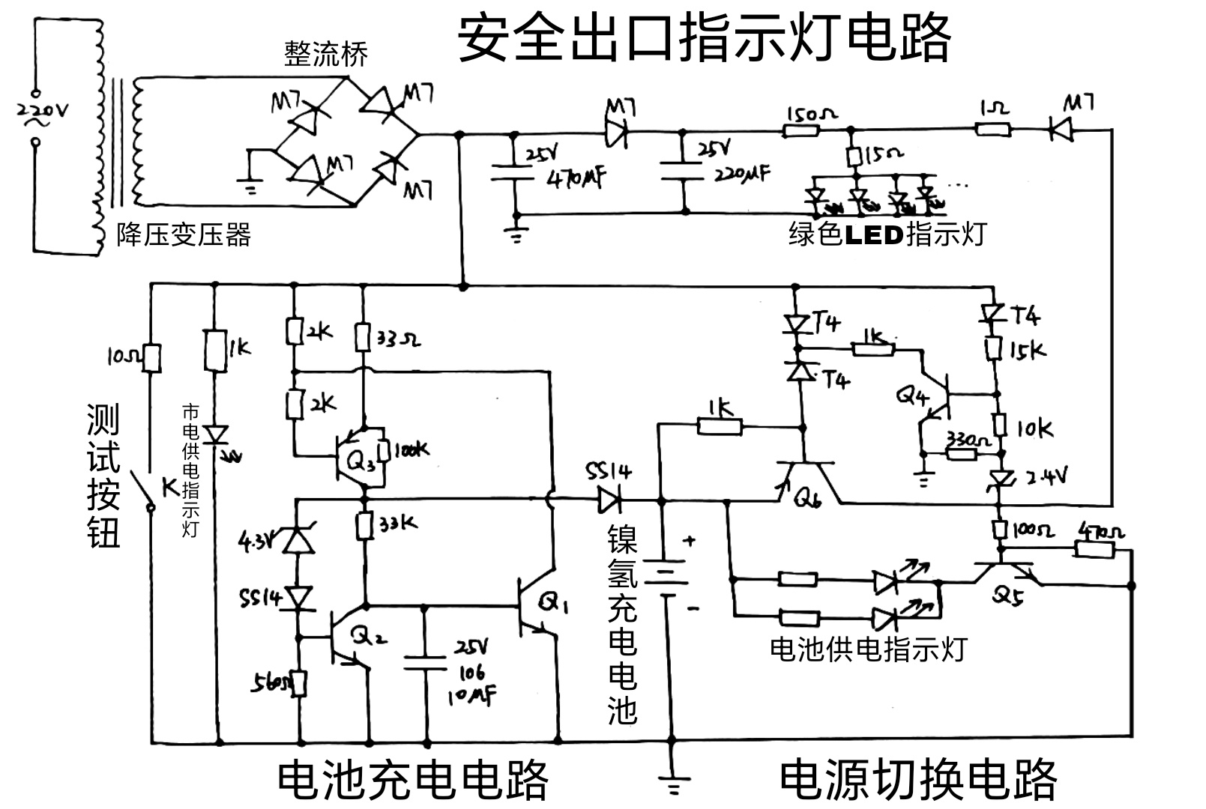
3-6 实际电路图读图推理实操2

